Slide 1
宇宙再電離の研究
観測的宇宙論グループ
冨永遼佑 正垣綾乃 西川尋哉
佐藤遼太郎 山村篤志 赤木万希也
Notes:
我々観測的宇宙論グループは宇宙再電離についてとりくみはじめました。

Slide 2
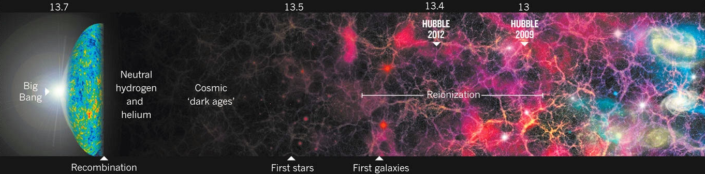
Reionization
宇宙再電離時代
ビックバン
現在
Notes:
ビックバン後中性状態にあった水素が現在までに再びなんらかの原因で
電離を起こしたのですが、これを宇宙再電離といいます。
この宇宙再電離ですが、何が起こしたのかわかっていない。
そこで、初期の宇宙の銀河について解析をすることにしました。
宇宙再電離は次の枠内で起こるので
我々はこのへんのＺ＝８の銀河を調べた
この起源はファーストスター、ファーストギャラクシーと関係していると考えられており、その解明が期待されている。

Slide 3
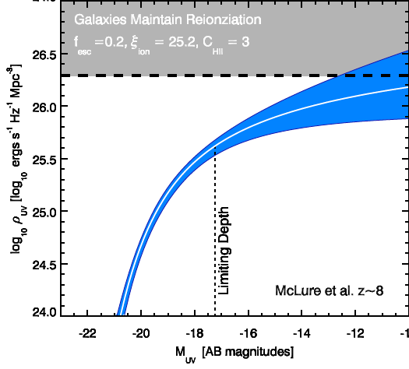
電離光子の光度密度
銀河だけで
説明可能
不定性
？
説明できない
これまでの限界
log(光度密度)
データ
0
(Robertson et al. 2013)
等級
Notes:
候補のひとつに銀河がある
Ｘ軸 等級
Ｙ軸 光度密度
宇宙再電離に必要な光度密度が紫
これまでは遠方の銀河の数が足りず、
銀河の光度密度が再電離に足りるかどうかがわからなかった
観測で得られた光度密度を再電離を起こすに必要な理論値と比べた先行研究
軸の説明
左：観測点によるデータ
右：外挿（データ点ではないため不定性あり）
（白線：ベストフィット）
宇宙論パラメーターで決定される光度密度の理論値
銀河だけで説明可能か
暗い天体を検出すれば検証可能

Slide 4
Reionization
宇宙再電離時代
ビックバン
現在
z＝８
Notes:
そのため我々は再電離時代のＺ＝８の銀河を探した
再電離時代の中でも現在の技術で調べやすいｚ＝８で銀河を探しました
この起源はファーストスター、ファーストギャラクシーと関係していると考えられており、その解明が期待されている。

Slide 5
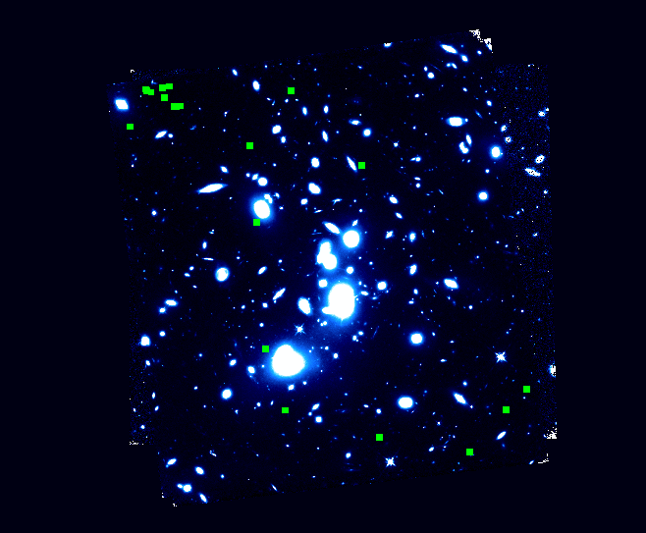
z~8
132億年前
（宇宙年齢の５%）
高密度の
銀河集団
（10σ!!）
Notes:
緑色が我々が見つけたｚ＝８の銀河の位置
これをみると、このへんに銀河がとても密集している領域がある
このような初期の宇宙においてこれほど高密度に集合している銀河はまだ見つかっていない。
他のフィールドでも見つからなかった。
非常におもしろい対象であり大発見につながるかも

Slide 6
SS2015原始銀河団の発見
と物理的意味
宇宙再電離の研究
観測的宇宙論グループ
冨永遼佑 正垣綾乃 西川尋哉
佐藤遼太郎 山村篤志 赤木万希也
Notes:
アニメーションでおもろく

Slide 7
では、どのようにして
z~8の遠い(暗い)
原始銀河団
を発見したのか？

Slide 8
深撮像データ(Hubble宇宙望遠鏡)
・視野 : 4.7平方分（約0.03度の正方形ぐらい）
・波長 : 400~1600nm (7種のフィルターで網羅)
↳６つのフィールドのデータ
うち2つ⇒HFF(Hubble Frontier Field)で重力レンズによる増光効果を利用
⇒より暗い天体を観測
Notes:
データはハッブル望遠鏡のものをつかいました。

Slide 9
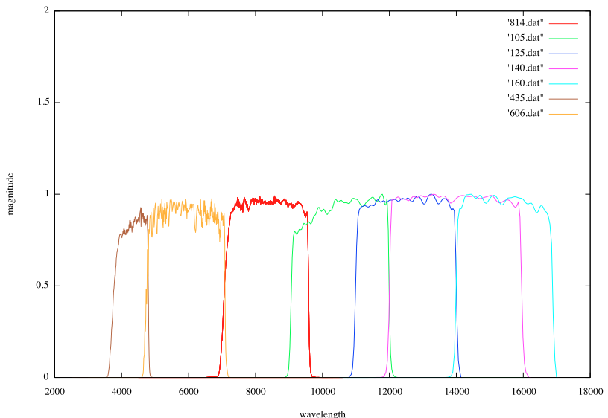
400~1600nm
ACS(可視光)
WFC3(近赤外線)
4350
6060
8140
10500
12500
14000
16000
Notes:
ふたつのカメラを使用 ７つのフィルタで色々な波長の光を観測
ラベルの文字の大きさ

Slide 10
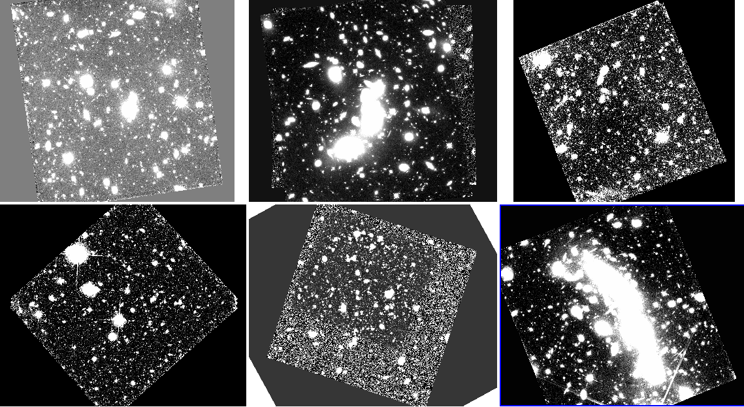

$$∼{0.03}^{∘}$$
MACS0416P
Abell2744C
Abell2744P
UDF-P1
XDF
MACS0416C
Notes:
一辺の長さがだいたい0.03度
中央上と右下は近所の銀河団を見ている 重力レンズ効果 遠くの星が明るく見える！
詳しくはあとで説明しますが、、
赤方偏移がｚ＝８の初期の宇宙での銀河を抽出

Slide 11
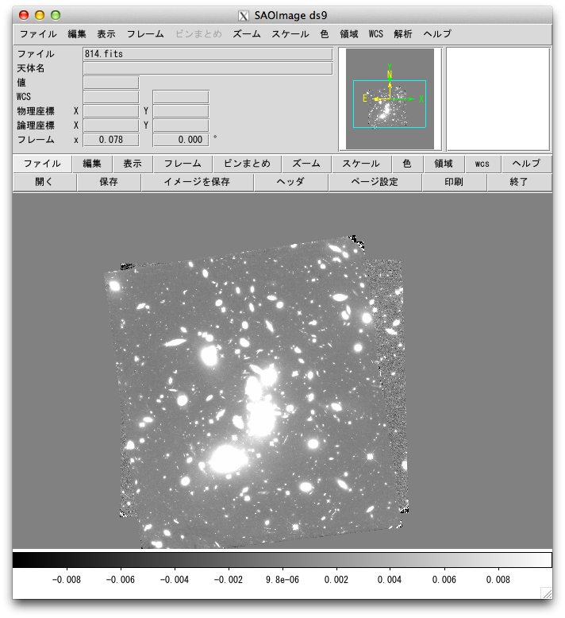
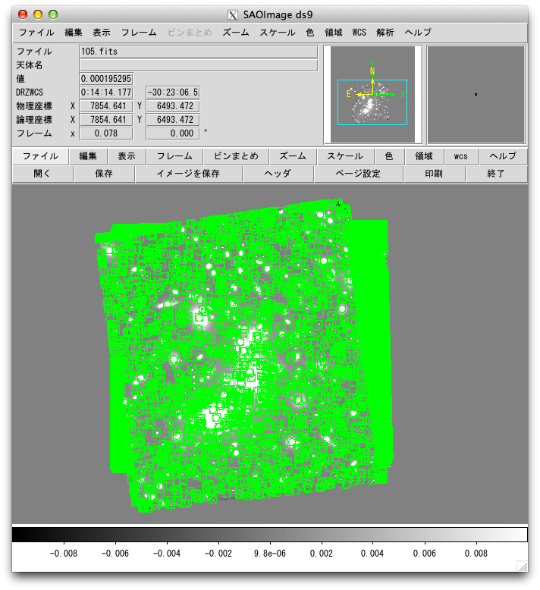
天体検出
・天体検出&測光ソフトウェア: SExtractor
画像のピクセルごとの明るさをスキャン
→全体の平均と分散σ
・天体は平均より優位に明るいはず
→3σを超えるピクセルが9個以上繋がっていれば
天体として検出
・候補天体数
↳ 6000以上×6つのフィールド
→様々な条件を課して
z~8の天体に絞り込む
Notes:
実際にそのような光の特徴を考慮して検出してみました。
山村くんが説明してくれたデータをソースエクストラクターと呼ばれるソフトウェアを用いて解析しました。
全ての天体の候補としては、写真にあるようにたくさん。
先ほど説明した光の特徴を考慮した条件を課して、z~8の銀河を我々は探しました。

Slide 12
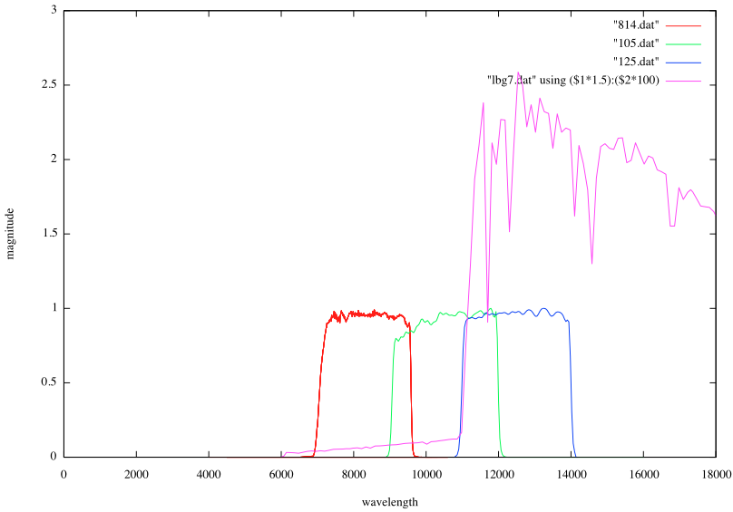
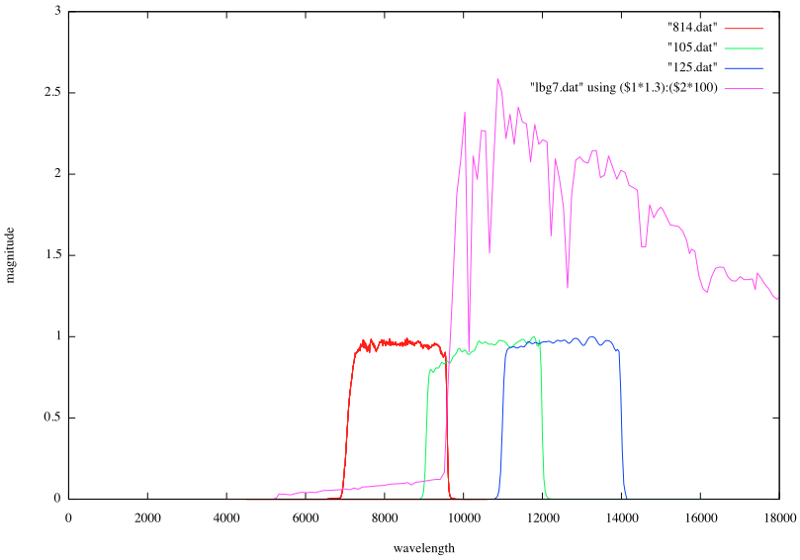
遠方銀河のスペクトルの特徴
z~8
各Redshift
z~7
）
中性水素による吸収
ライマンブレーク
暗い
12500
10500
明るい
8140
Notes:
先ほどの説明にもあったように我々はｚ＝８の銀河をとりだしましたが、その取り出す方法を今から説明します。
キーワードは、光が通る領域に存在する中性水素による光の吸収と、赤方偏移。
中性水素がある空間を光が通る→ある値以下の波長の光が吸収されます。
そのような光が我々に届く間に赤方偏移し、長波長側に移動します。
これにより、図のようなスペクトルが期待されます。
16000ボックスで
中性水素 図中

Slide 13
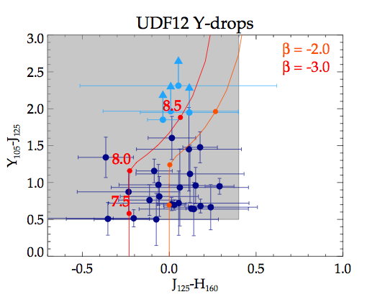
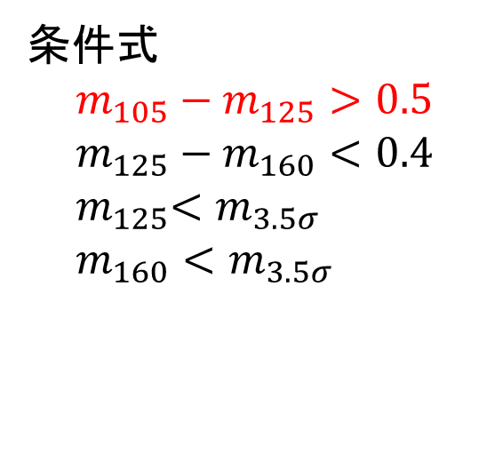
具体的な検出方法について
Z~８
条件式
$$m_{105}−m_{125}>0.5$$
$$m_{125}−m_{160}<0.4$$
${ m}_{125}<m_{3.5σ}$
$m_{160}<m_{3.5σ}$
ｍ_{１０５}ーｍ_{１２５}
7.5<z<8.5
ｍ_{１２５}ーｍ_{１６０}
Notes:
定量的に行うには各銀河からの等級を考慮します。
上２つ：予想されるスペクトル分布の崖の前後の明るさを比較している。
下２つ：ノイズと区別できるか。
先行研究より、図の網かけの部分に入っていればz~８の候補といえる。

Slide 14
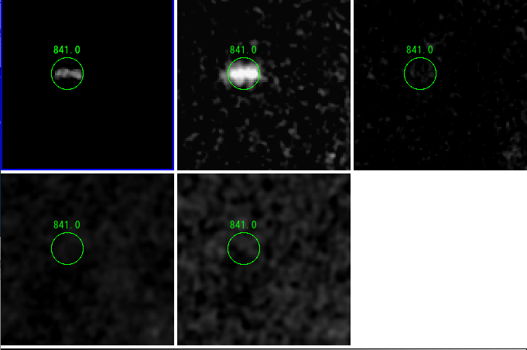
検出したz=8銀河の例
見える
見えない
１６０００ Å
１25００ Å
１05００ Å
8140 Å
6060Å

Slide 15
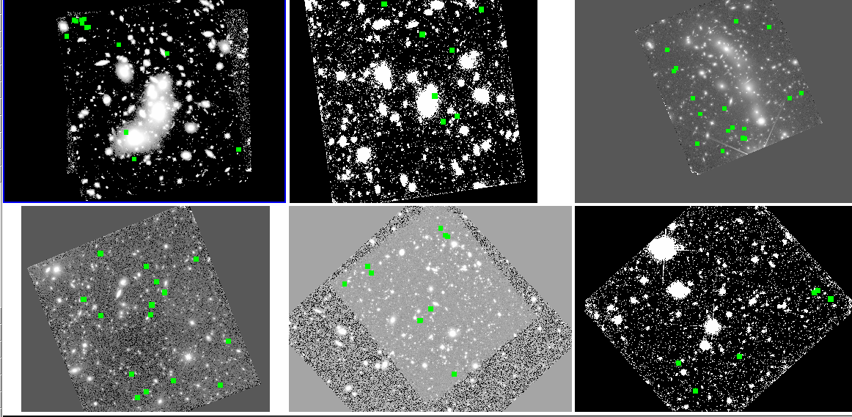
６つの領域のｚ＝８銀河の位置
Abell2744銀河団
Abell2744パラレル
MACS0416銀河団
MACS0416パラレル
XDF
UDFP1
Notes:
この6つの違う天体を比べるとAbell2744C(重力レンズ効果を使って測定したAbell2744）だけ
見つかった銀河の数は約８０であり、画像１枚あたり１３個の銀河を発見出来ました。
西川１の場所言う

Slide 16
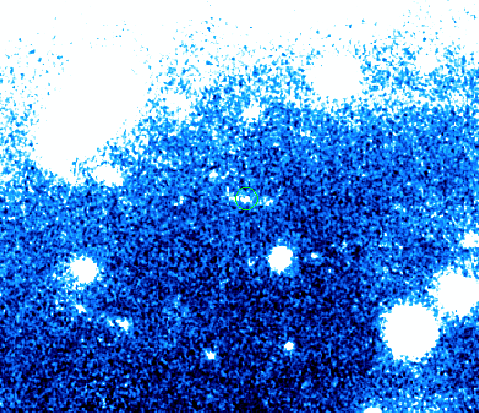
重力レンズ効果で歪んだ天体
Notes:
エーベル２７４４Cのには、ゴミのように見える（ノイズと勘違いしやすい）が、実際銀河であるものもある。

Slide 17
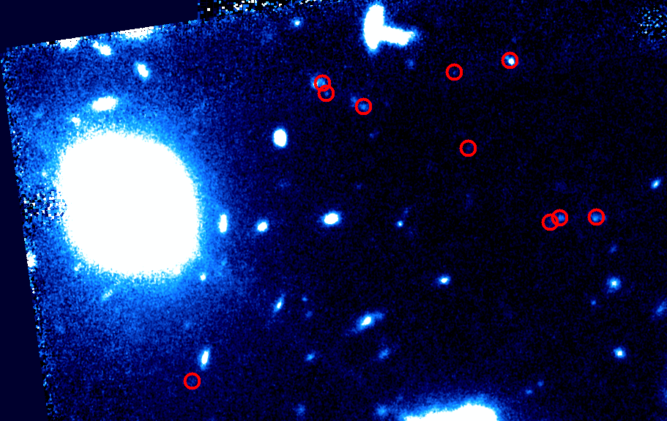
全体図もだせ
密集した9個の銀河を発見！
Notes:
エーベル２７４４Cの角には、銀河の集まりがあることが分かります。これについて、定量的に富永くんに解説してもらいます。

Slide 18
６つの領域のｚ＝８銀河の位置
Abell2744銀河団
Abell2744パラレル
MACS0416銀河団
MACS0416パラレル
XDF
UDFP1
Notes:
この6つの違う天体を比べるとAbell2744C(重力レンズ効果を使って測定したAbell2744）だけ
見つかった銀河の数は約８０であり、画像１枚あたり１３個の銀河を発見出来ました。
西川１の場所言う

Slide 19
見つかった銀河の集団は
本当に１つの重力系か否か？
Notes:
見つかった９つの銀河の集団があることがわかりましたが、
これが本当に銀河団なのかをこれから考察します。
具体的にはこの集団を銀河団だとしたときに、
密度に対応した＊測定量＊を構造形成理論から予想されるその基準値を比較します

Slide 20


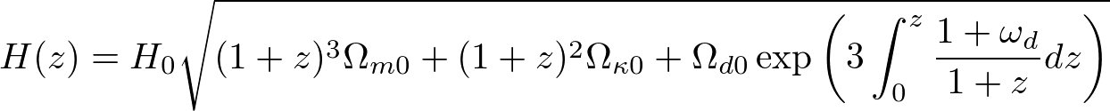
３次元分布の決定（宇宙論的距離）
共動距離：座標が宇宙膨張に依存しない距離
光度距離：天体の光度とフラックスから求めた距離
角径距離： 天体の大きさと見込み角から求めた距離
Notes:
ところで宇宙論で用いられる距離には３種類あり、
共動距離、光度距離、角径距離があります。
それぞれの定義はこのようになっていますが、
（アニメ動かす）
これから密度を出す際は共動距離を用います。
これは、あとで説明する理論から求める基準値が宇宙の時代によらないためです。

Slide 21

密度超過
:平均質量密度
:質量密度
個数密度でまず を見積もってみる
Notes:
*密度超過
＊観測データから測定
*ある場所での密度揺らぎがどのくらいあるのかを表しています。
*各変数の定義
そこで、
（アニメ）
＊天球面上での銀河の個数密度分布を書く
＊ただし密度を出すときは白の円内部使う

Slide 22
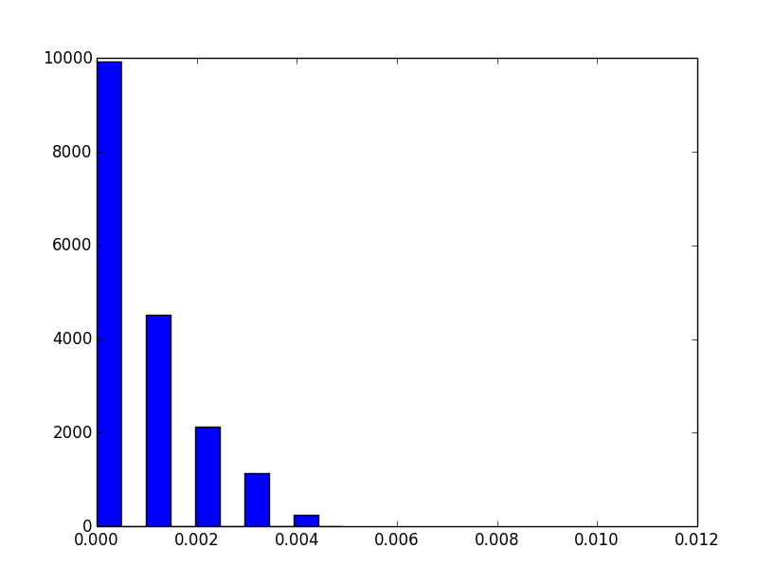
銀河の個数密度(天球面上)
10σ!!
頻度
注目天体での値
個数密度
Notes:
＊＊個数密度分布
＊分布を示すとこんな感じ
＊注目している銀河集合での値は0.01付近
＊ここの値は１０σ程度
＊たまたま集まって見えたとは考えにくいため、
→お互いに重力で束縛されていると考えられる
できれば横軸デルタで

Slide 23



今回の銀河で密度超過を求める
銀河は球状に分布と仮定。
(ただし は２次元個数密度超過)
密度超過の補正
→ダークハロー込みの
補正項(Harikane et al.)
ダークハロー(黒)
銀河集団
Notes:
＊球状分布と＊仮定＊
＊δgは先の円内の密度計算から算出
＊銀河団の構造→密度に補正が必要
＊密度超過の補正は先行研究から求まってる。
＊以上からデルタmを求めると１１００

Slide 24
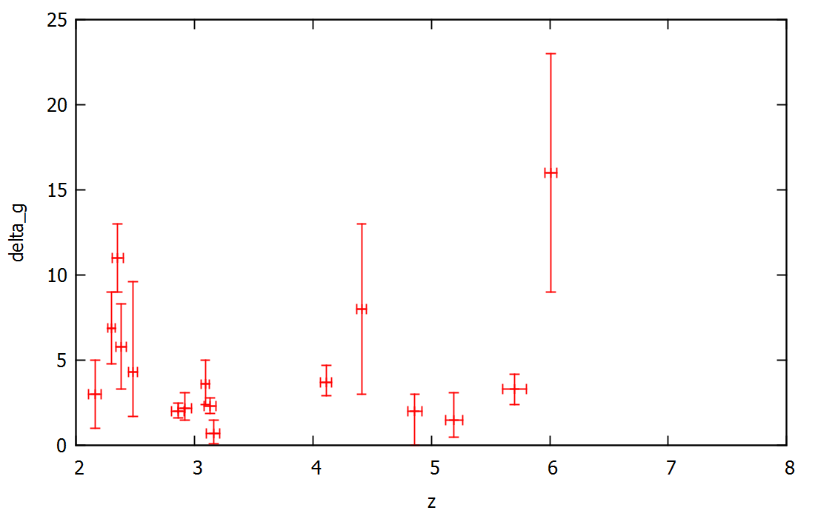
これまでの研究結果
：個数面密度で計算した
数値引用:
YI-KUAN CHIANG , RODERIK OVERZIER , KARL GEBHARDT 2013ApJ...779..127C
Notes:
先行研究
＊いろいろなzでの銀河団における個数面密度
*注目領域におけるデルタをプロットすると

Slide 25
今回の測定結果をプロットすると…
：個数面密度で計算した
Notes:
*測定結果をプロットしてみると。。。
＊結果が移りません
→実は。。。。→次のスライド

Slide 26
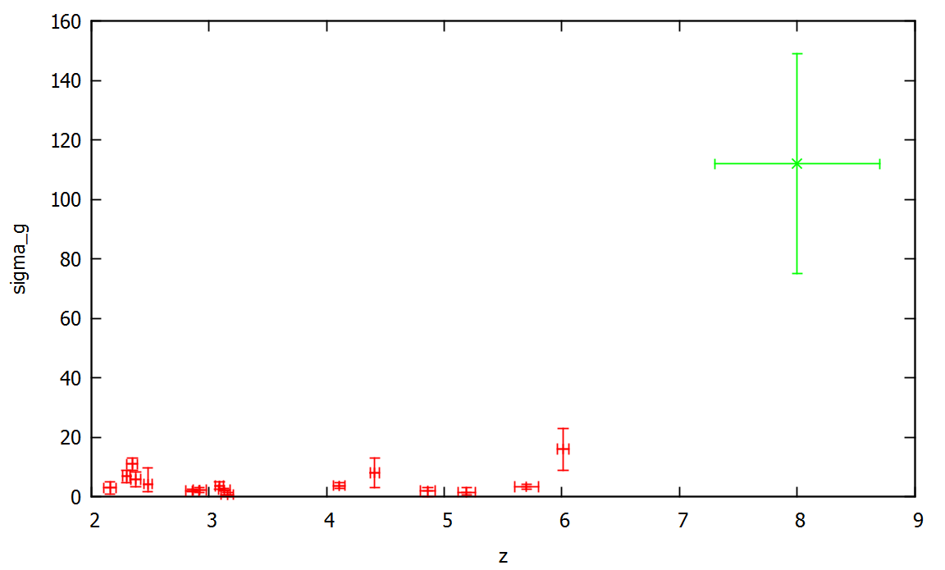

今回の測定結果をプロットすると(実は)
注目領域での値
Notes:
２次元解析を３次元解析でやってみよう

Slide 27
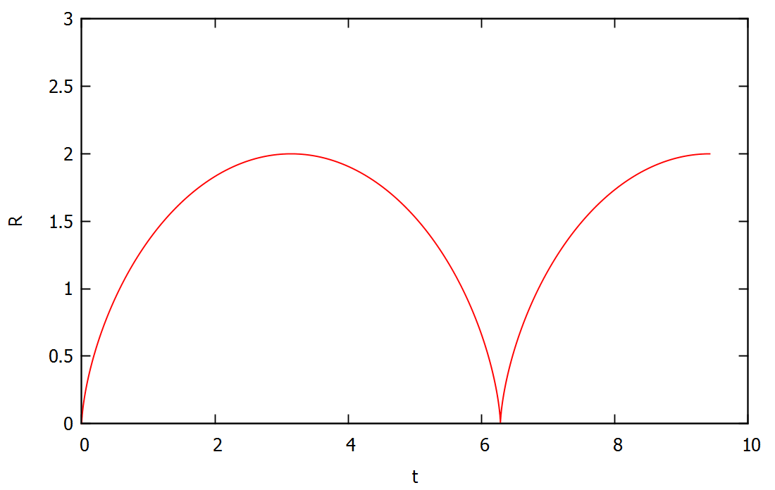


構造形成理論とデータの判定
束縛解(E<0)
球対称崩壊モデル(自己重力系)
ビリアル定理
r
r
質量：M
t
>200 で１つの自己重力系(ビリアル平衡)
我々の発見した銀河集団？は
ひとつの重力系をなす原始銀河団と言える！
→SS2015(Spring School 2015)
Notes:
それでは、先ほど計算したδがどういう意味を持つか、理論から考えていきましょう。
膨張宇宙において、ある点の周りで質量と密度揺らぎが球対称な場合を考えます。
するとこのような方程式になって、
崩壊（自分たちの重力で束縛しあってある領域のとどまるような状況）する様子を考えます。
定性的には
宇宙膨張によって半径は初速度をもって大きくなっていくが、そのうち収縮始まる→図のような軌跡でつぶれてくる→ぐちゃぐちゃ→ビリアル定理が成立するような状に最終的に落ち着く→そのときのδは200となっており自己重力系をなす！

Slide 28

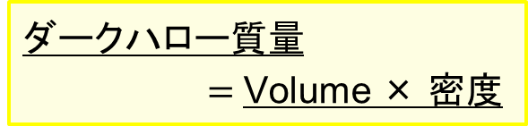
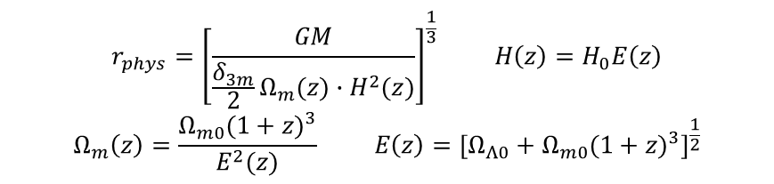
☆SS2015の質量の見積もり
$$M_{Halo}[M_{⨀}]=r_{phys}^{3}×\frac{δ_{3m}∙Ω_{m}(z)∙H^{2}(z)}{2G}$$
$=(2.7±0.9)×{10}^{12}[M_{⨀}]$
⚠求められるのは下限質量
→今回は9個の銀河がちょうど
収まる範囲の取り方をしている
今回の範囲
ダークハロー$質量$
$=$Volume × 密度
$$r_{phys}={\left[\frac{GM}{\frac{δ_{3m}}{2}Ω_{m}(z)∙H^{2}(z)}\right]}^{\frac{1}{3}} H\left(z\right)=H_{0}E\left(z\right)$$
$$Ω_{m}\left(z\right)=\frac{Ω_{m0}(1+z)^{3}}{E^{2}(z)} E\left(z\right)={\left[Ω_{Λ0}+Ω_{m0}(1+z)^{3}\right]}^{\frac{1}{2}}$$
Notes:
そこで先ほど得たｒの値を用いて、考えている領域の暗黒物質の質量
これ私たちの銀河の質量くらいです。
ミニチュア銀河団（個々の銀河は小さい）といえる！→我々の祖先

Slide 29
SS2015の性質をさらに調べる。
SS2015ハローのmassの下限
→(1)星・ハロー質量比（SHMR）を現在の重力系と比較
→(2)構造形成モデルに適用→SS2015の進化

Slide 30



SHMR
・SHMRとは :
銀河の星質量とダークハロー質量の比
(↳銀河の紫外線光度から計算 Gonzalez+11)
・SHMRから得られる情報 : 星形成効率
・SS2015のSHMRをz=0のものと比較(右図)
・$z=8$で$M\left(星\right)/M\left(DM\right)<0.003$
↳現在の銀河の構造と比べて
ダークマターが10倍以上優勢だった
⇒ダークマター先行の構造形成描像
$$SHMR=\frac{M\left(星\right)}{M\left(DM\right)}$$
現在(z~0)
$$M\left(星\right)/M\left(DM\right)$$
SHMR
10倍
SS2015(z~8)
ダークハロー質量
(Leauthaud et al. 2012)
Notes:
今までのところで、この天体が銀河団であると言える。では、これを現在の天体と比較すると、どんな天体なのかを見てみる。今回はSHMRという数値を用いて評価する。図のようにz=0の現在の銀河団でのSHMRとダークハロー質量の関係が分かっている。SHMRとは重力系での銀河の星質量とダークハロー質量の比で、その値から星形成効率の情報が得られる。（Z=8のそれは勿論今まで求まっていない。）

Slide 31
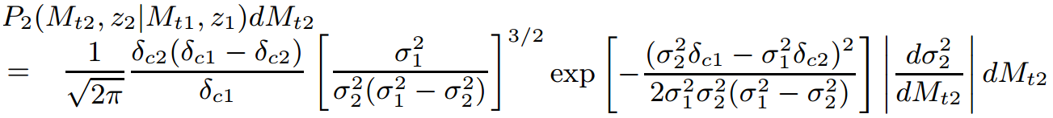
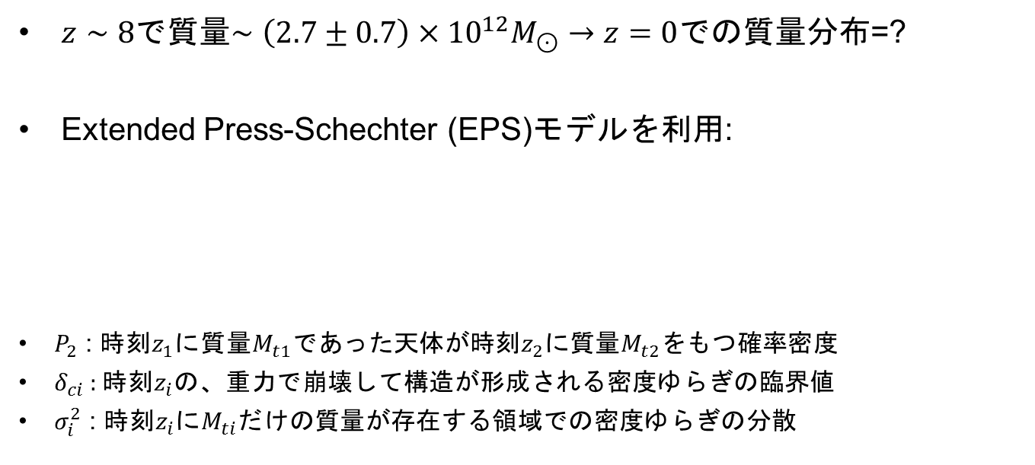
構造形成モデル計算
$z∼8$で質量$∼\left(2.7±0.7\right)×{10}^{12}M_{⊙}→z=0$での質量分布=?
Extended Press-Schechter (EPS)モデルを利用:
  $P_{2}$ : 時刻$z_{1}$に質量$M_{t1}$であった天体が時刻$z_{2}$に質量$M_{t2}$をもつ確率密度
  $δ_{ci}$ : 時刻$z_{i}$の、重力で崩壊して構造が形成される密度ゆらぎの臨界値
  $σ_{i}^{2}$ : 時刻$z_{i}$に$M_{ti}$だけの質量が存在する領域での密度ゆらぎの分散

Slide 32
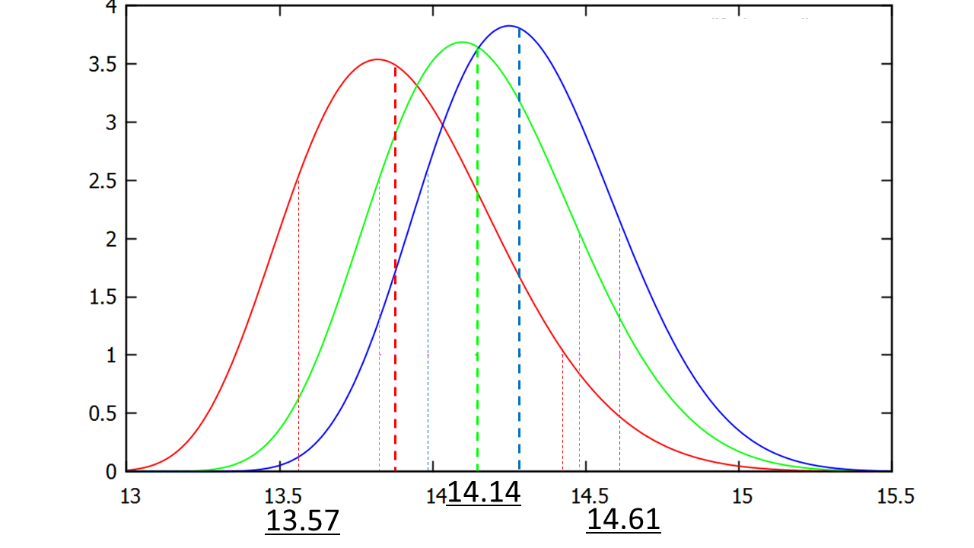













現在($z=0$)のSS2015質量モデル予言
$$下限値$$
$中央$地
$$最大値$$
$M$の下限値:$∼{10}^{14}M_{⊙}=$典型的な銀河団の質量
→SS2015は現在の典型的銀河団の祖先の可能性
$$at z=0$$
Probability
$$13$$
$$13.5$$
$1$4
$$14.5$$
$$15$$
$$15.5$$
$$\log_{10}{M/M_{⊙}}$$

Slide 33
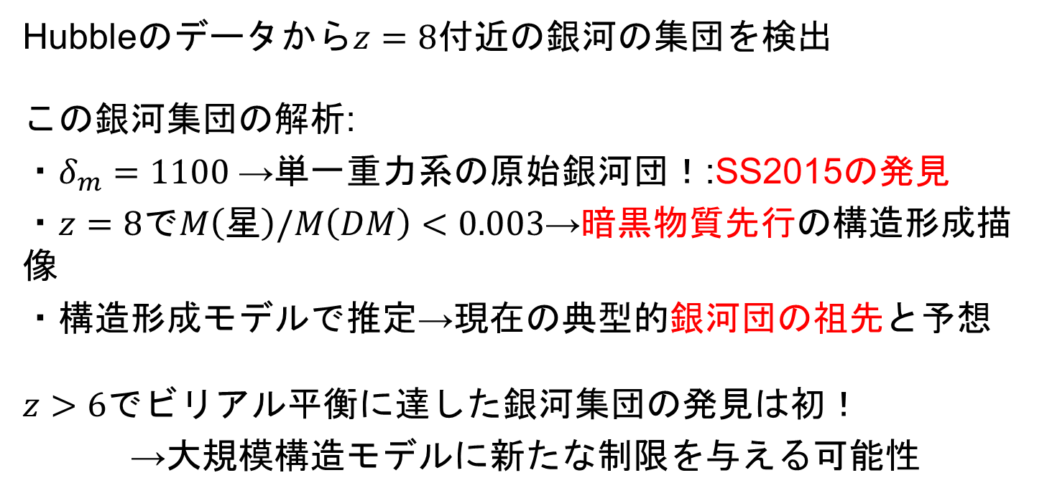
まとめ
Hubbleのデータから$z=8$付近の銀河の集団を検出
この銀河集団の解析:
・$δ_{m}=1100$ →単一重力系の原始銀河団！:SS2015の発見
・$z=8$で$M\left(星\right)/M\left(DM\right)<0.003$→暗黒物質先行の構造形成描像
・構造形成モデルで推定→現在の典型的銀河団の祖先と予想
$z>6$でビリアル平衡に達した銀河集団の発見は初！
→大規模構造モデルに新たな制限を与える可能性
Notes:
びり荒い図 平衡でかつ互いにbound
Shmr 考えているハロー領域での星質量と暗黒物質質量の比→

Slide 34
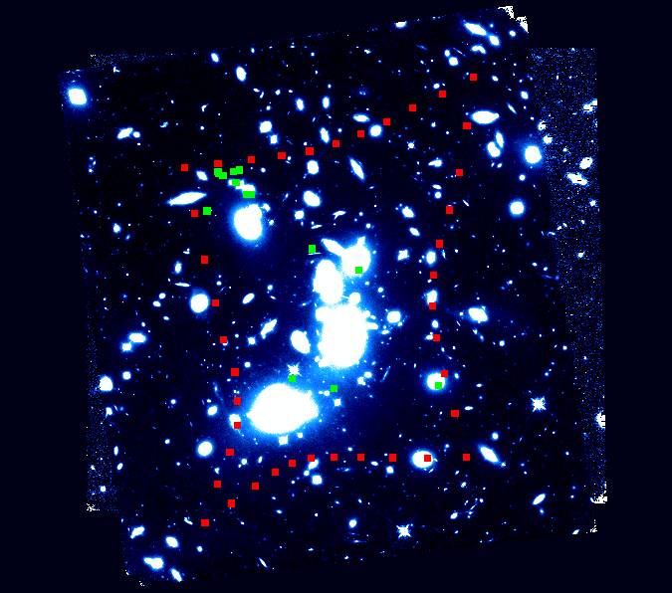
重力レンズの補正

Slide 35
δ(gal,2次元)からδ(gal,3次元)への変換に用いるもの
検出確率が一様の領域（7.3<z<8.7）（先行研究）
注目領域は一様に円柱に分布していなくて球に固まっている
体積比倍で密度が上がる

